Slide 1
openSUSE 11.3
Ευστάθιος Ιωσηφίδης
Επικοινωνία:
Web: http://eiosifidis.tk
E-mail: iosifidis@opensuse.org

Slide 2
Σύνδεση με τα προηγούμενα
Τι είναι το openSUSE Project
Παρουσίαση της Ελληνικής κοινότητας openSUSE και πως να συμμετάσχετε σε αυτή.
Παρουσίαση του επαναστατικού OBS (Building System)
ΚΑΙ ΤΩΡΑ ΗΡΘΕ Η ΩΡΑ ΓΙΑ

Slide 3

ΕΓΚΑΤΑΣΤΑΣΗ
ΣΥΣΤΗΜΑΤΟΣ
KDE

Slide 4
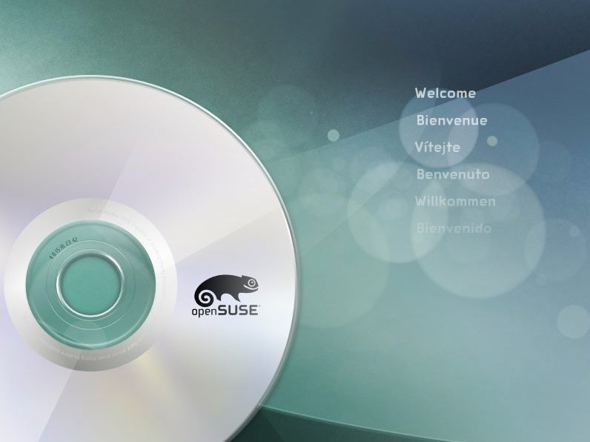

Slide 5
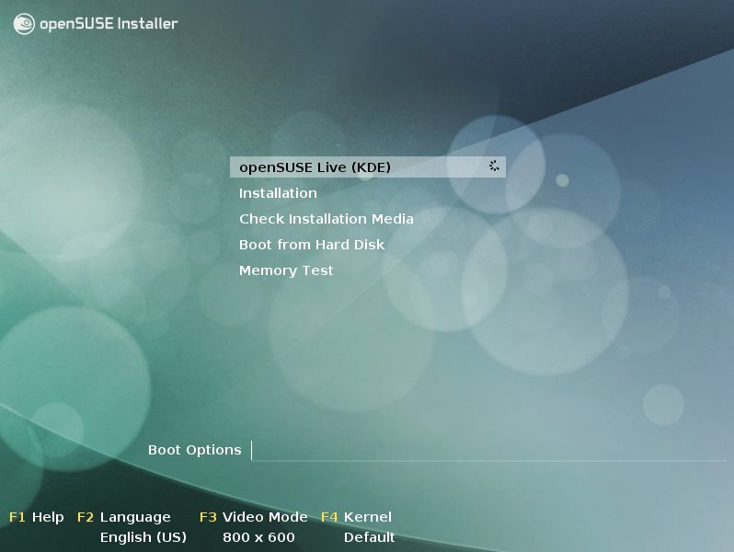

Slide 6
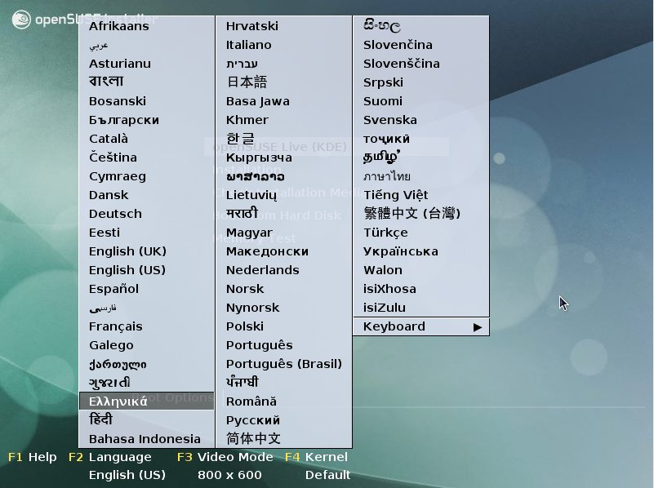

Slide 7
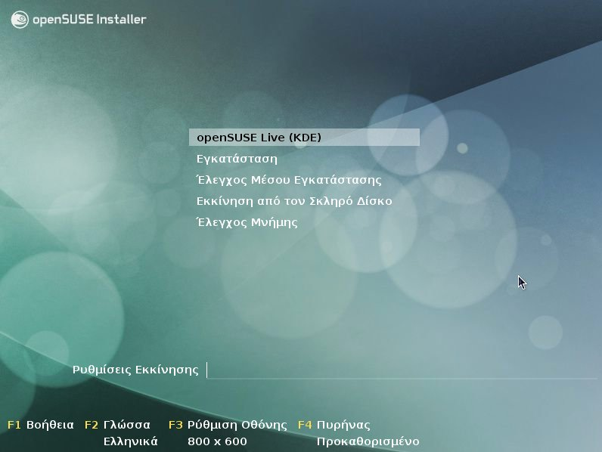

Slide 8
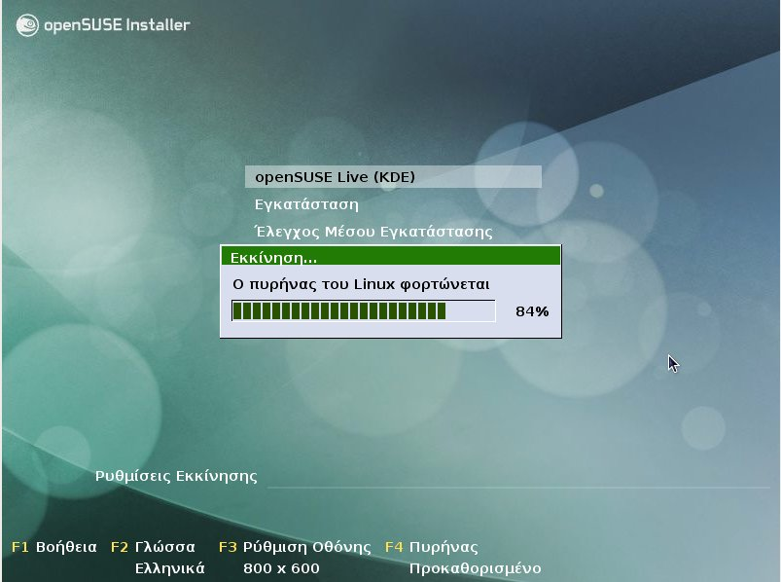

Slide 9


Slide 10
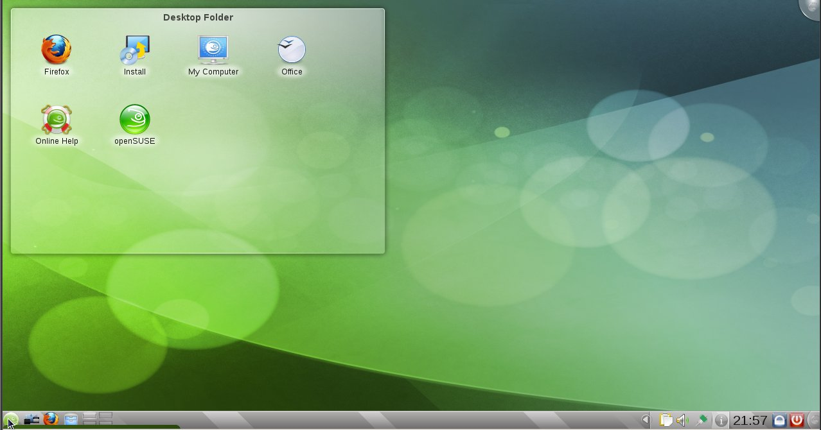

Slide 11
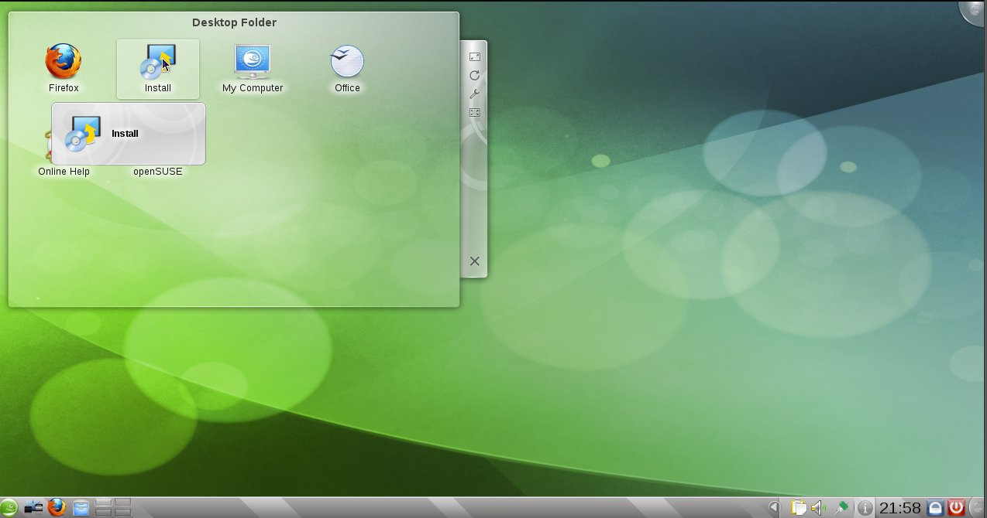

Slide 12
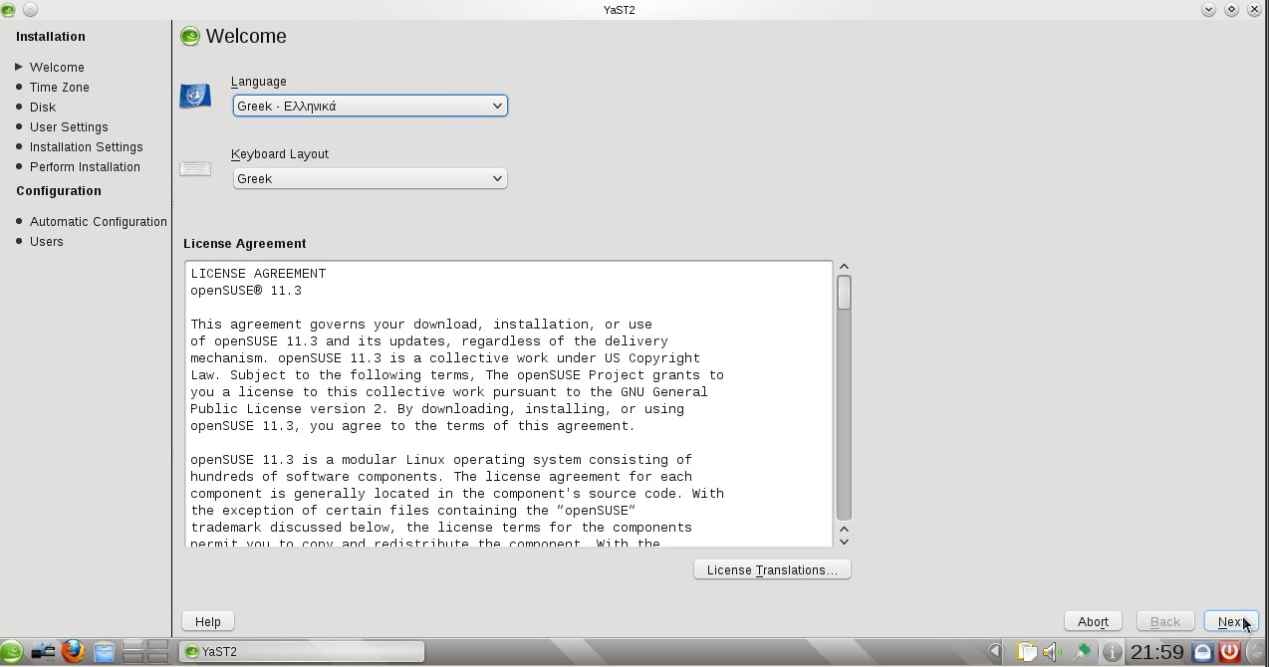

Slide 13
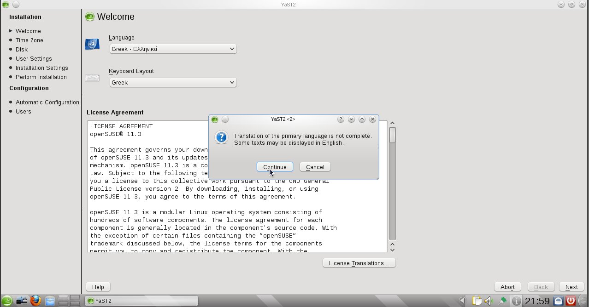

Slide 14
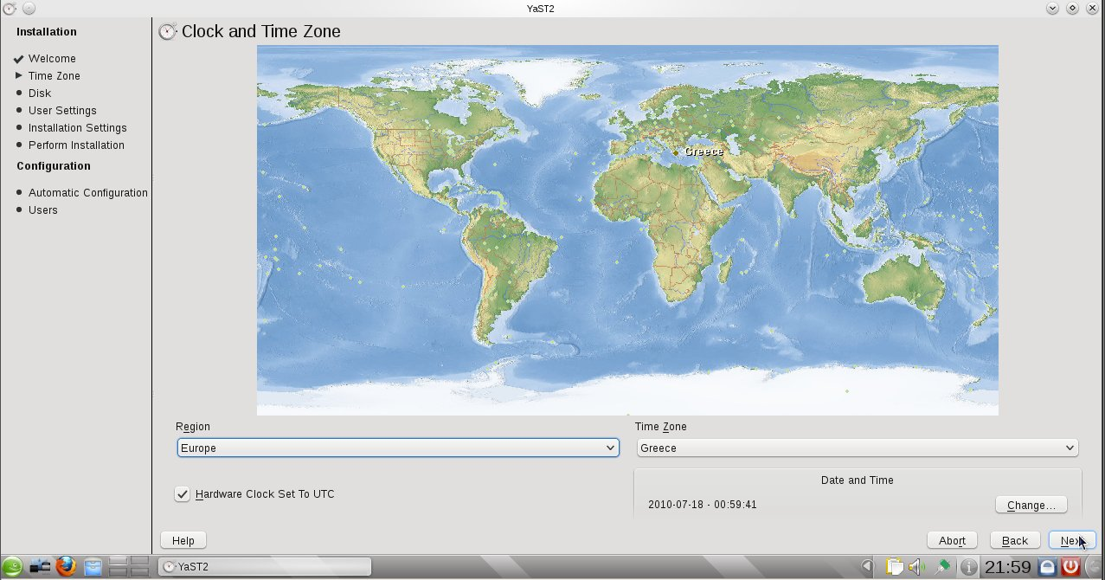

Slide 15
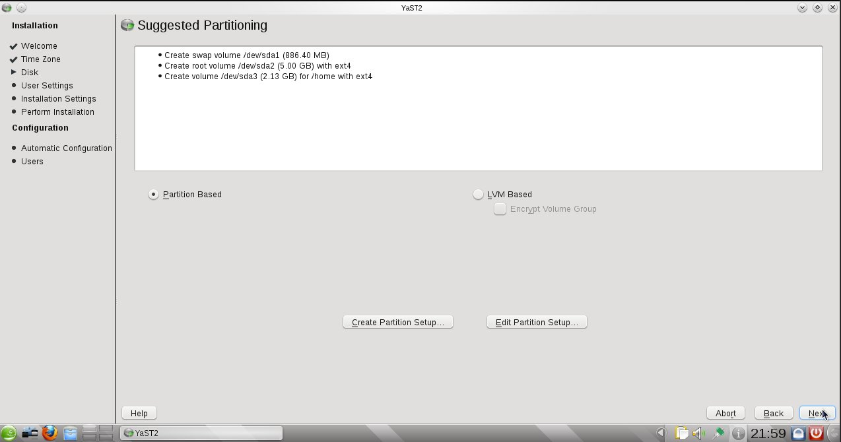

Slide 16
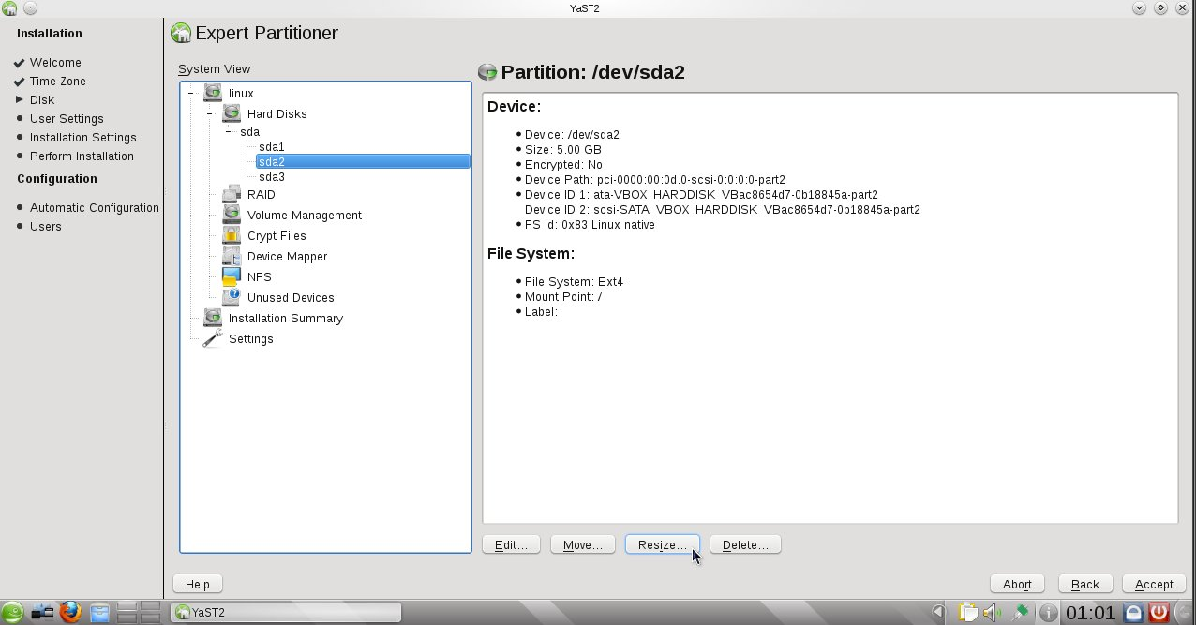

Slide 17
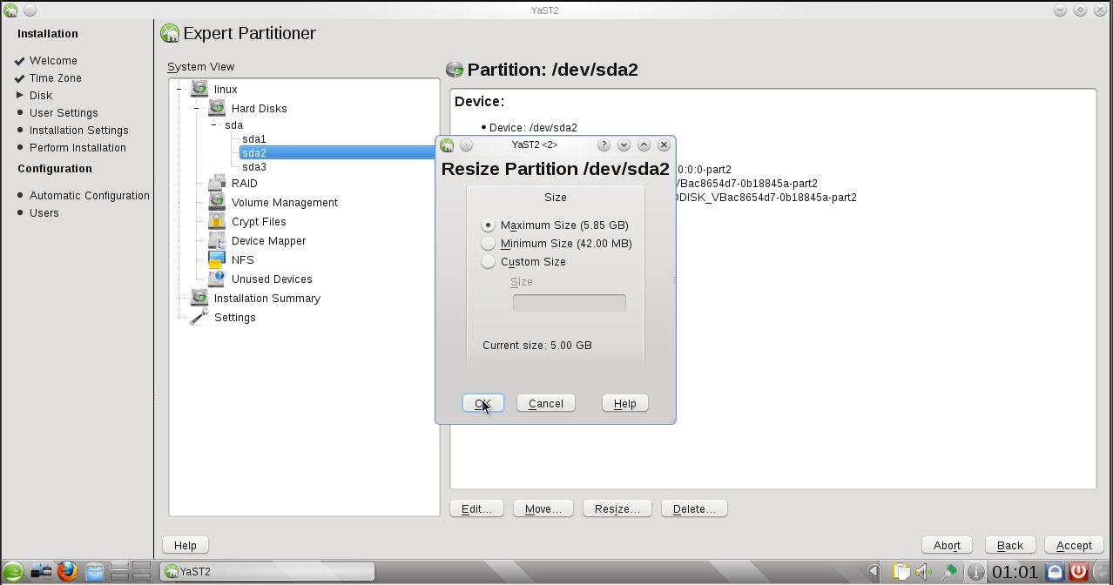

Slide 19
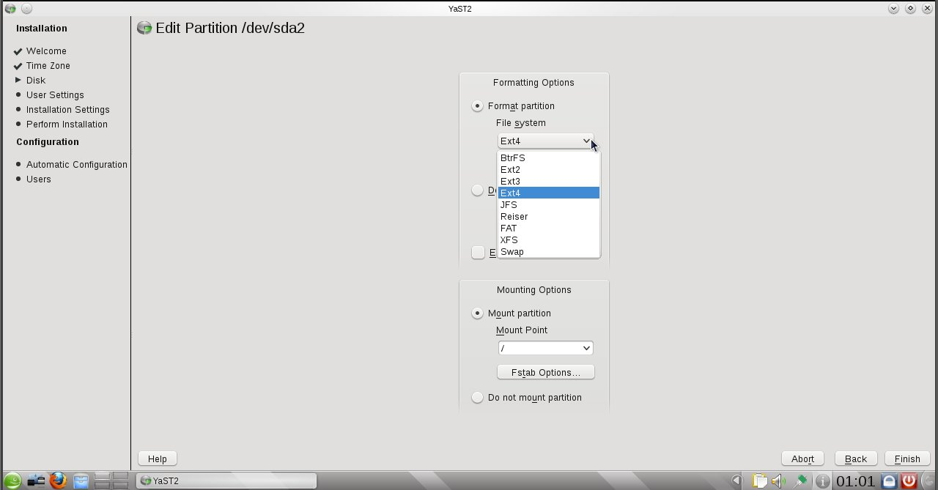

Slide 20
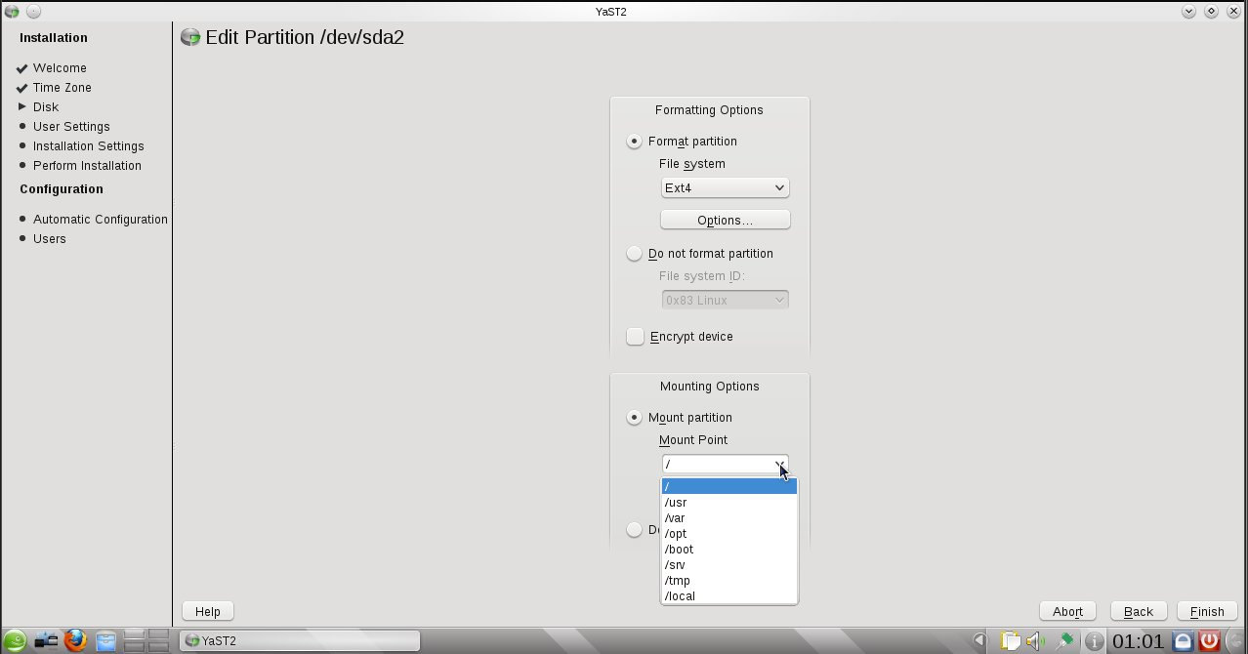

Slide 21
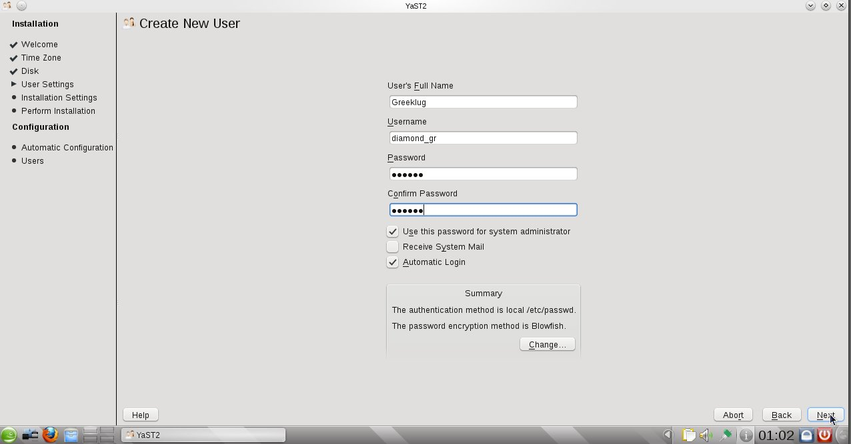

Slide 22
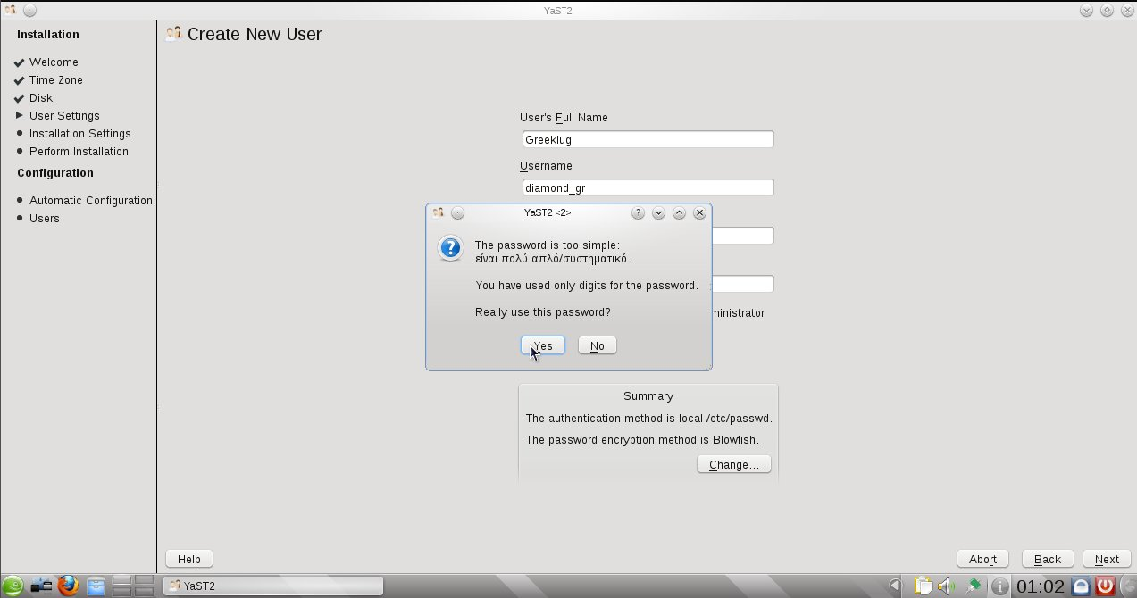

Slide 23
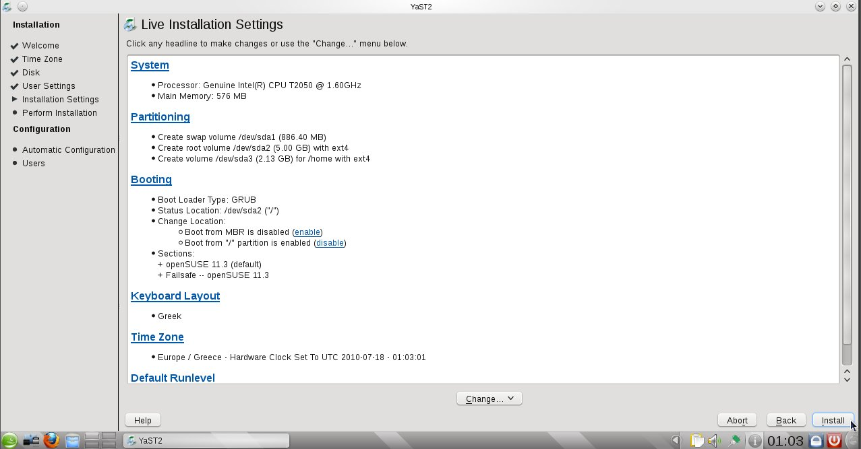

Slide 24
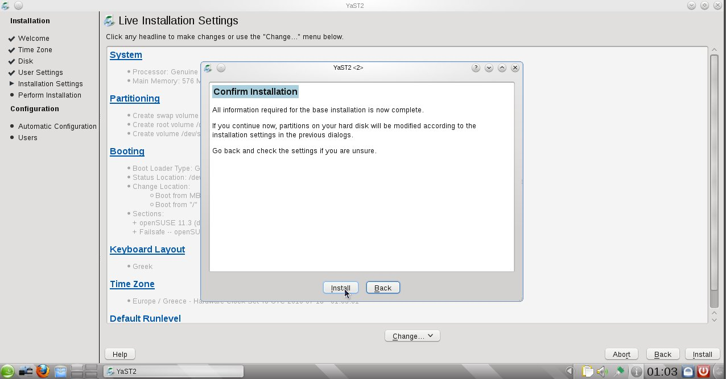

Slide 25
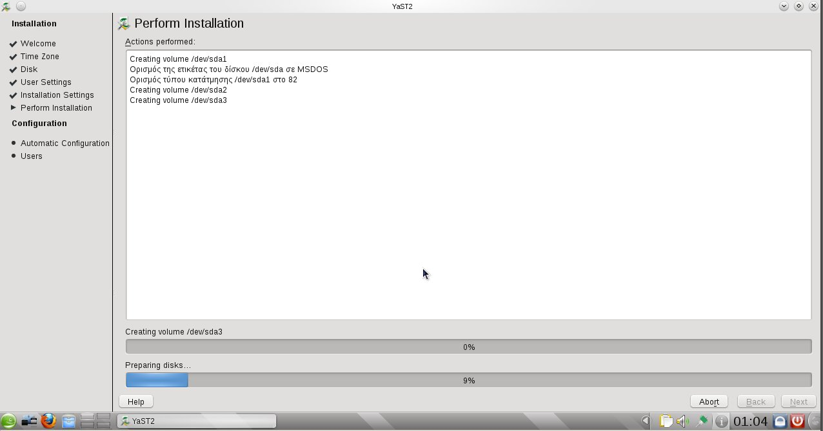

Slide 26
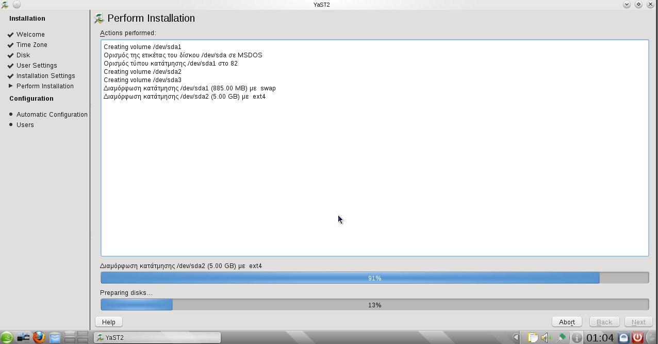

Slide 27
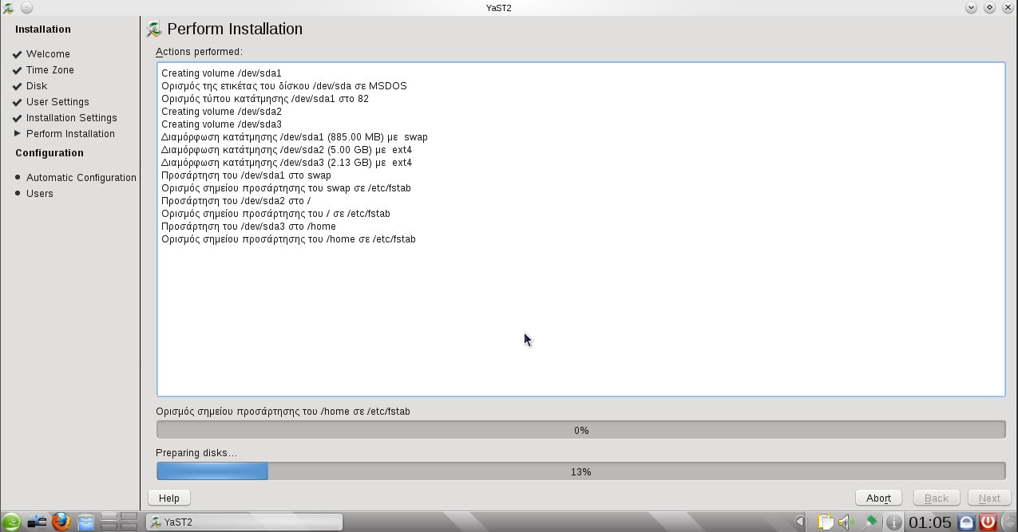

Slide 28
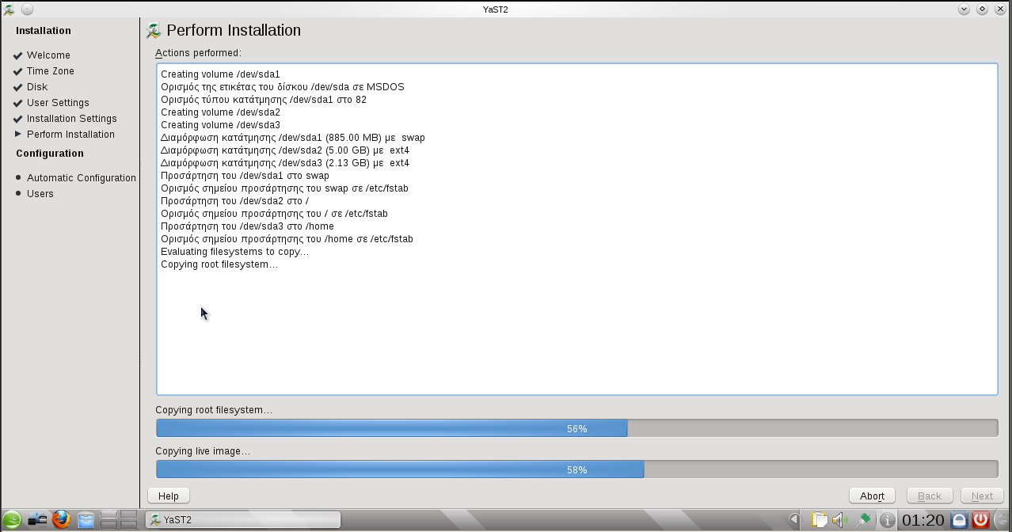

Slide 29
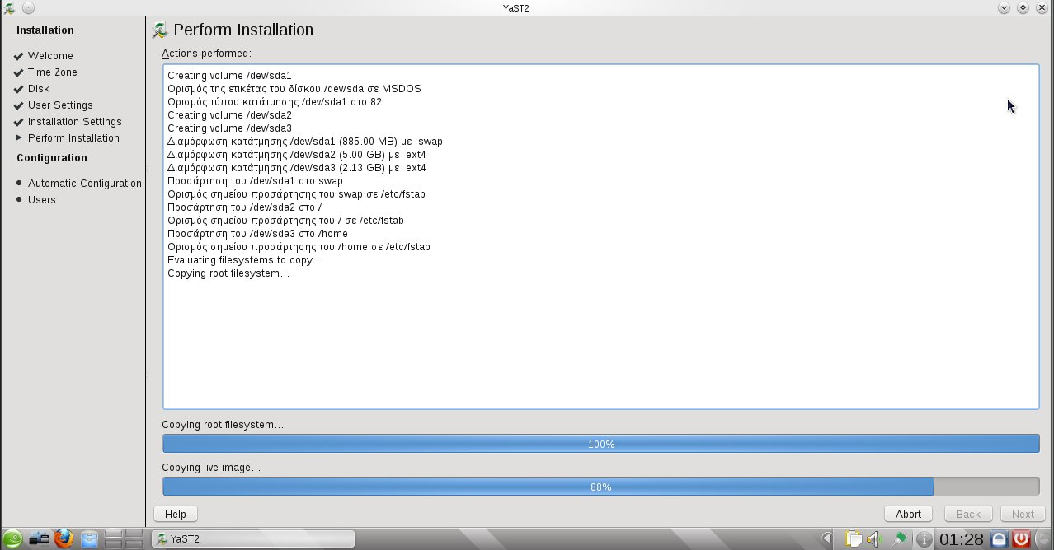

Slide 30
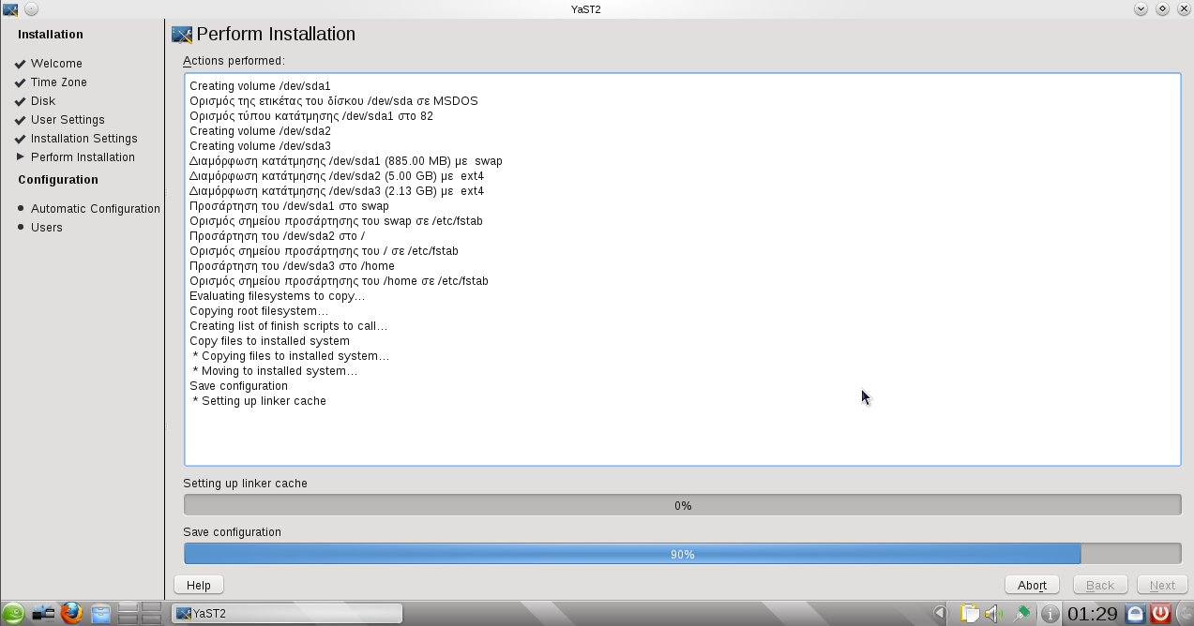

Slide 31
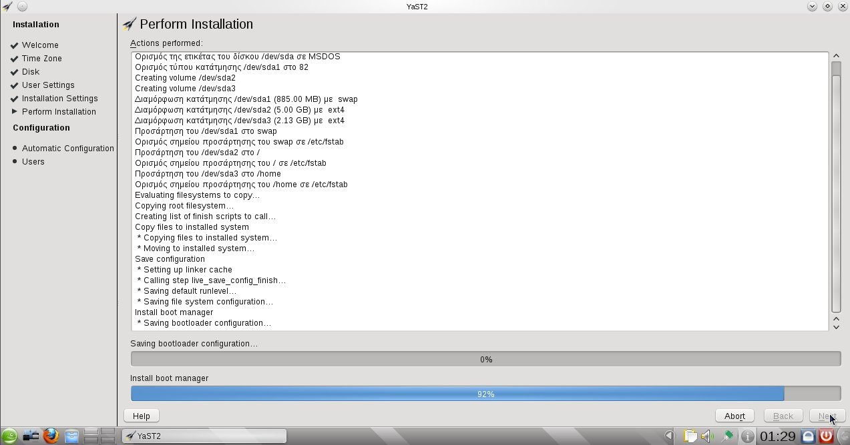

Slide 32
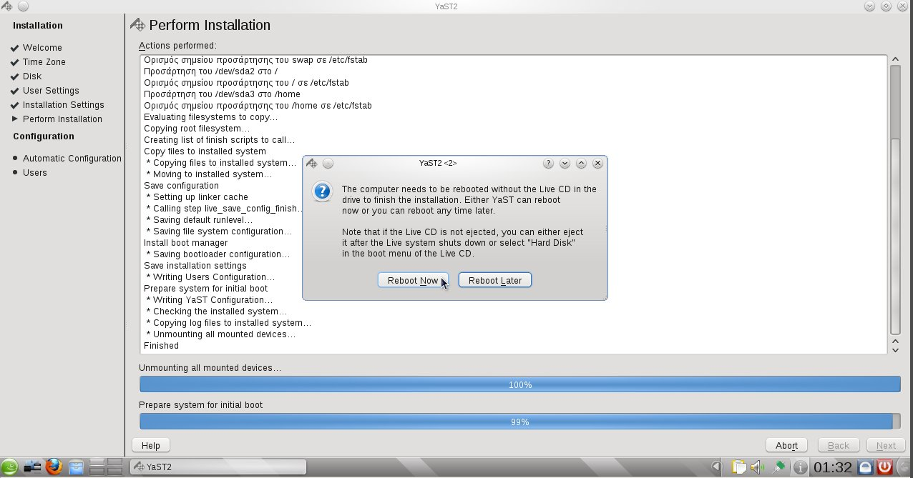

Slide 33
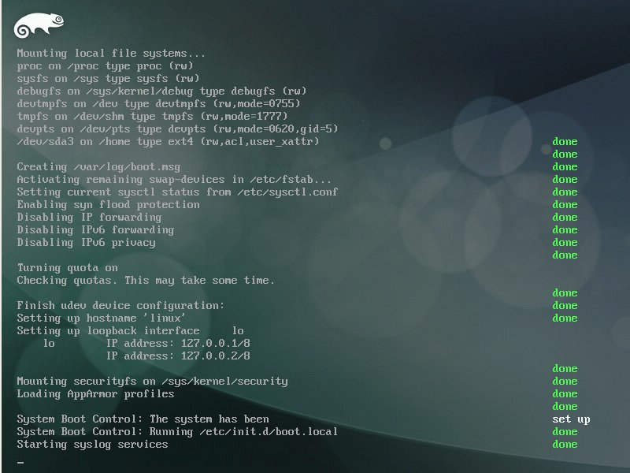

Slide 34
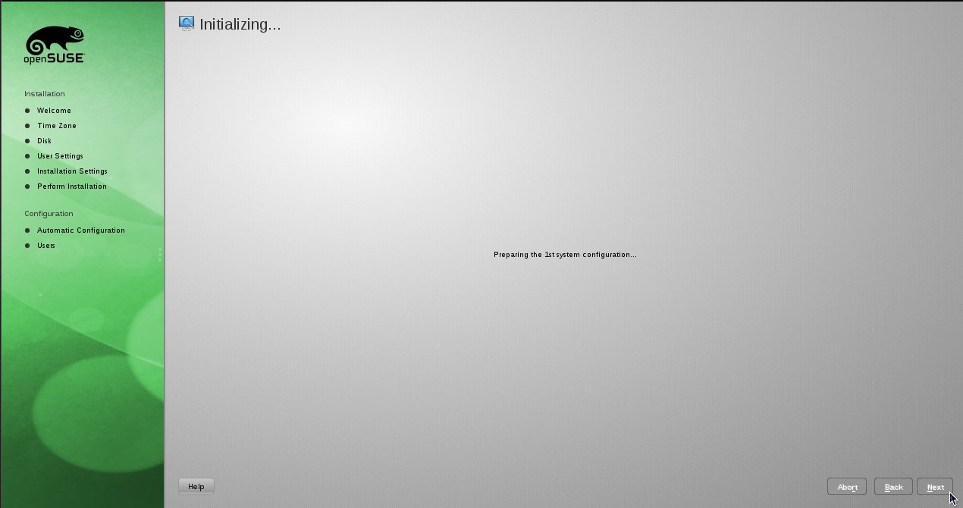

Slide 35
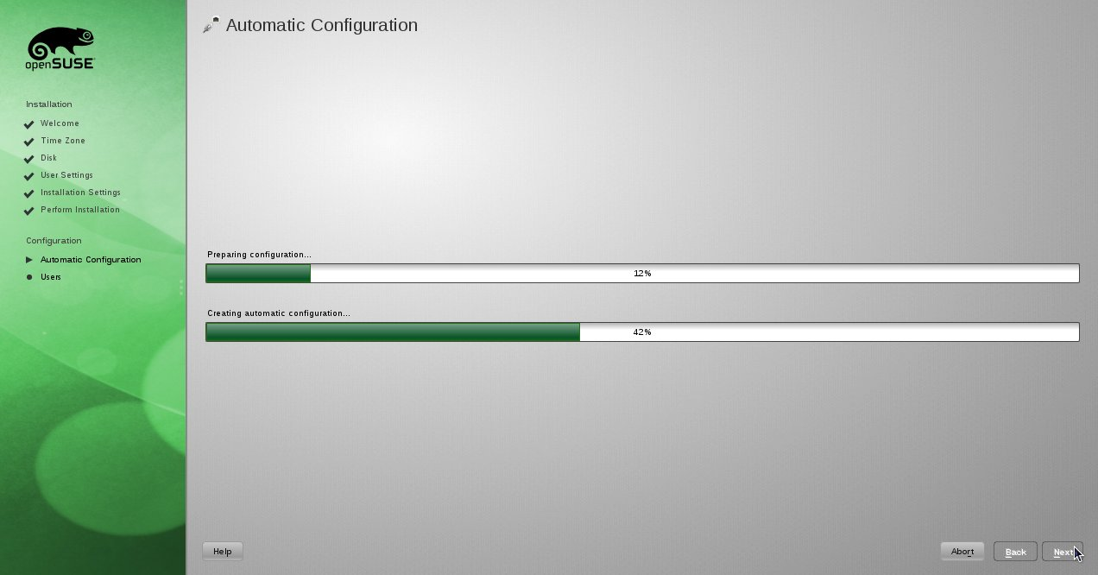

Slide 36
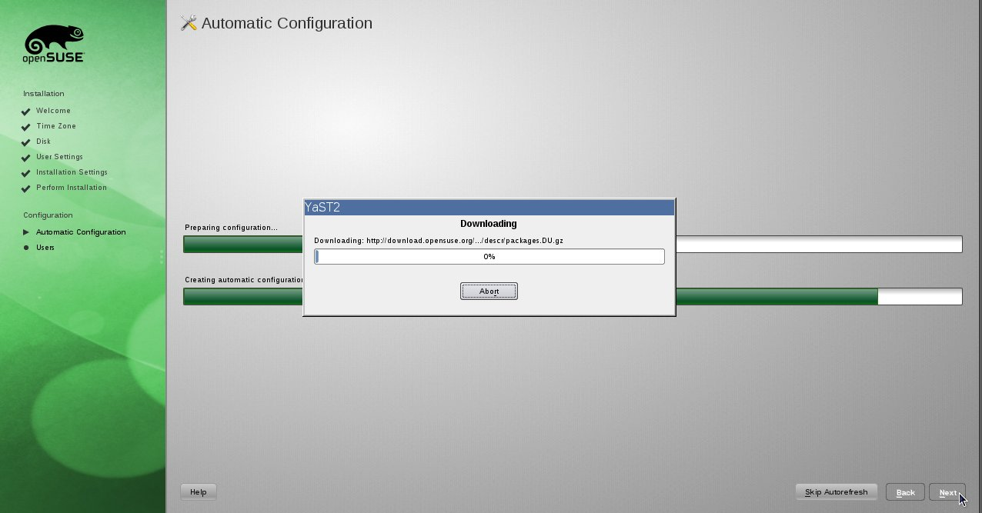

Slide 38
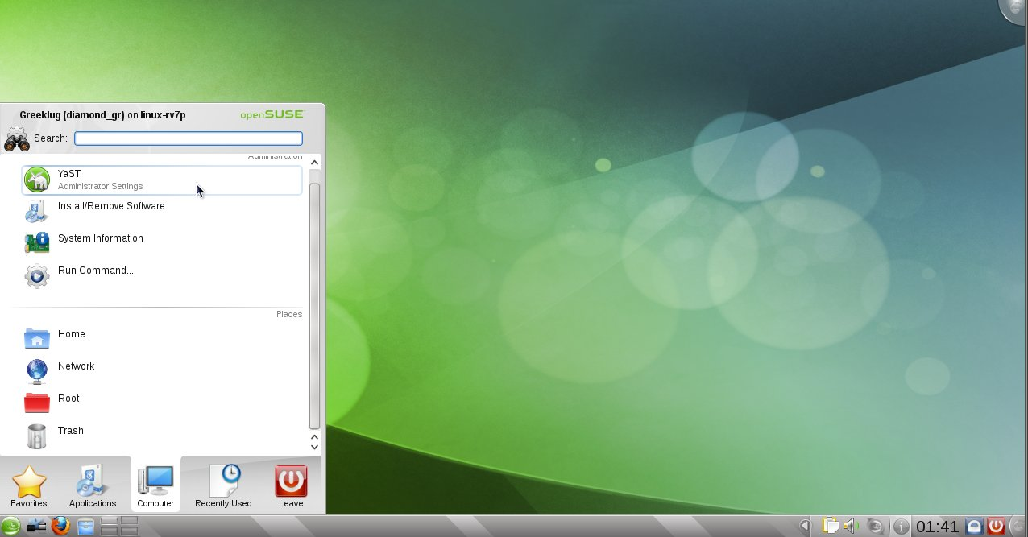

Slide 39


Slide 40
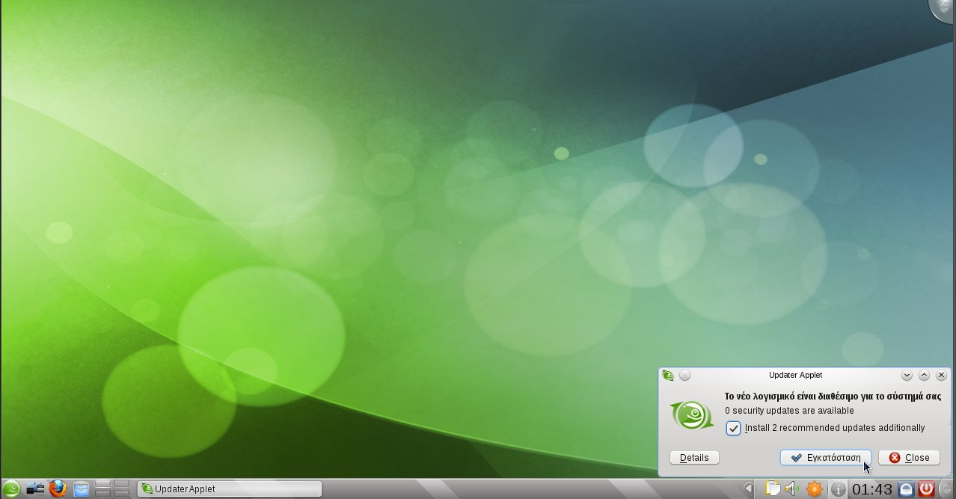

Slide 41
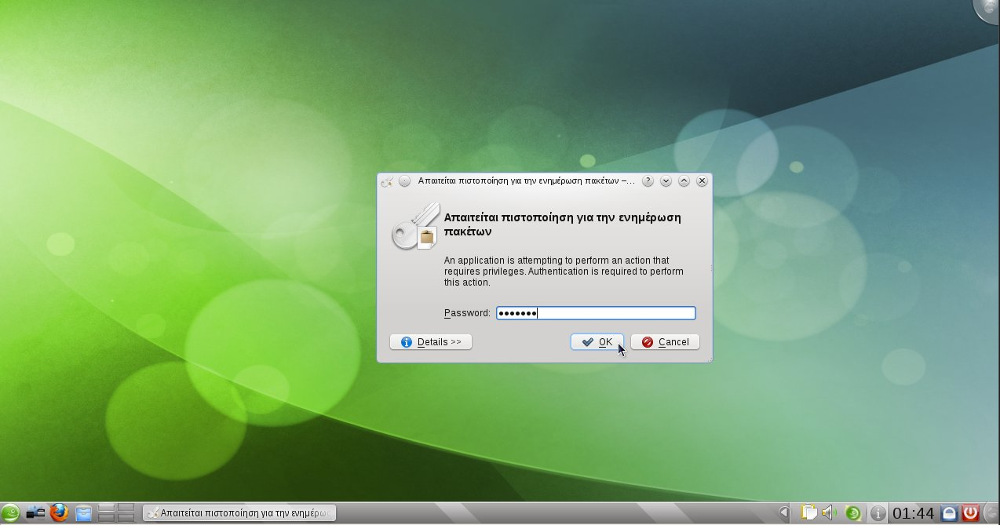

Slide 42
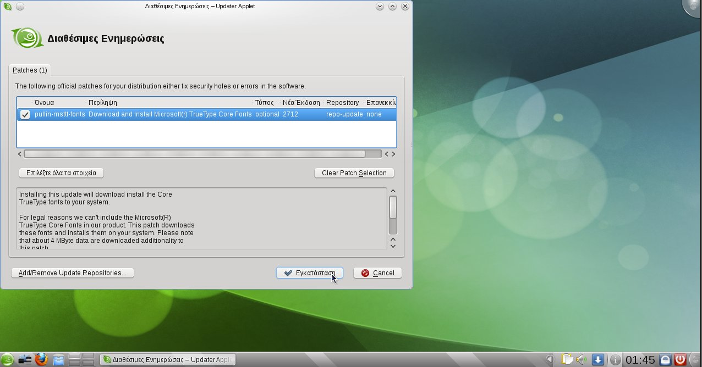

Slide 43
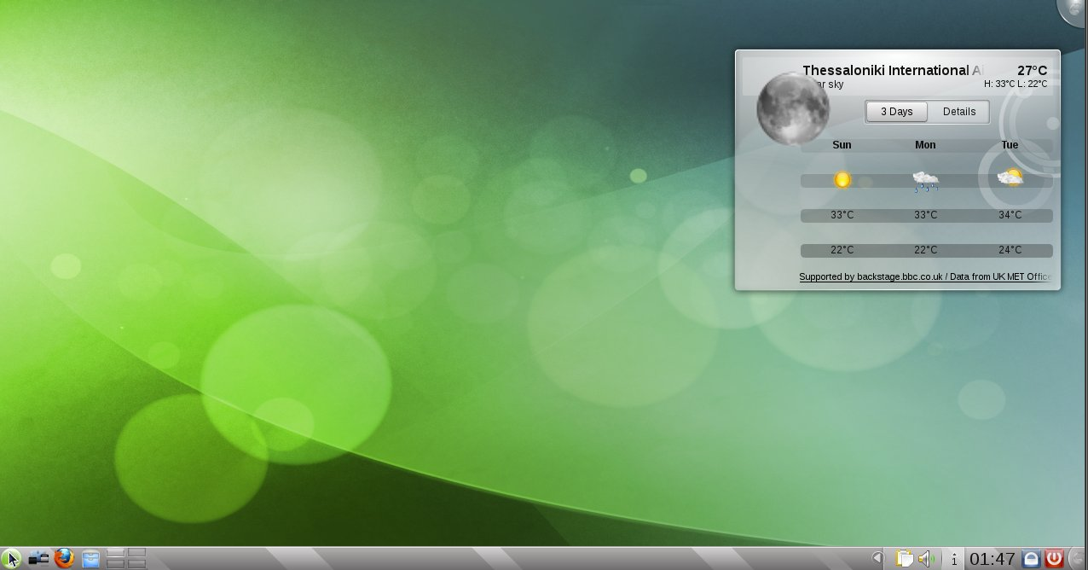

Slide 44
ΕΓΚΑΤΑΣΤΑΣΗ
ΠΗΓΩΝ ΛΟΓΙΣΜΙΚΟΥ
(ΑΠΟΘΕΤΗΡΙΑ)

Slide 45
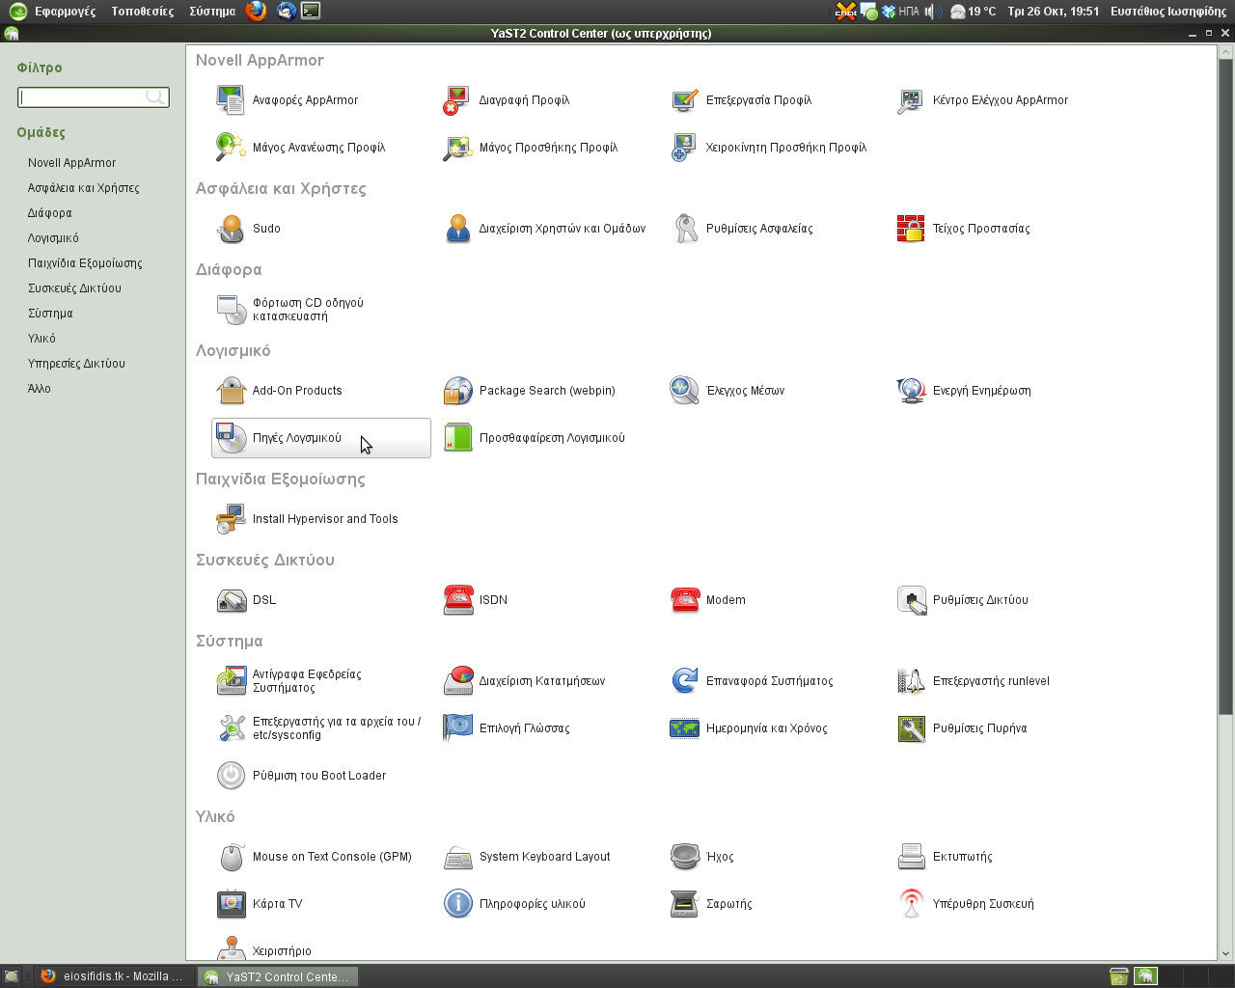

Slide 46
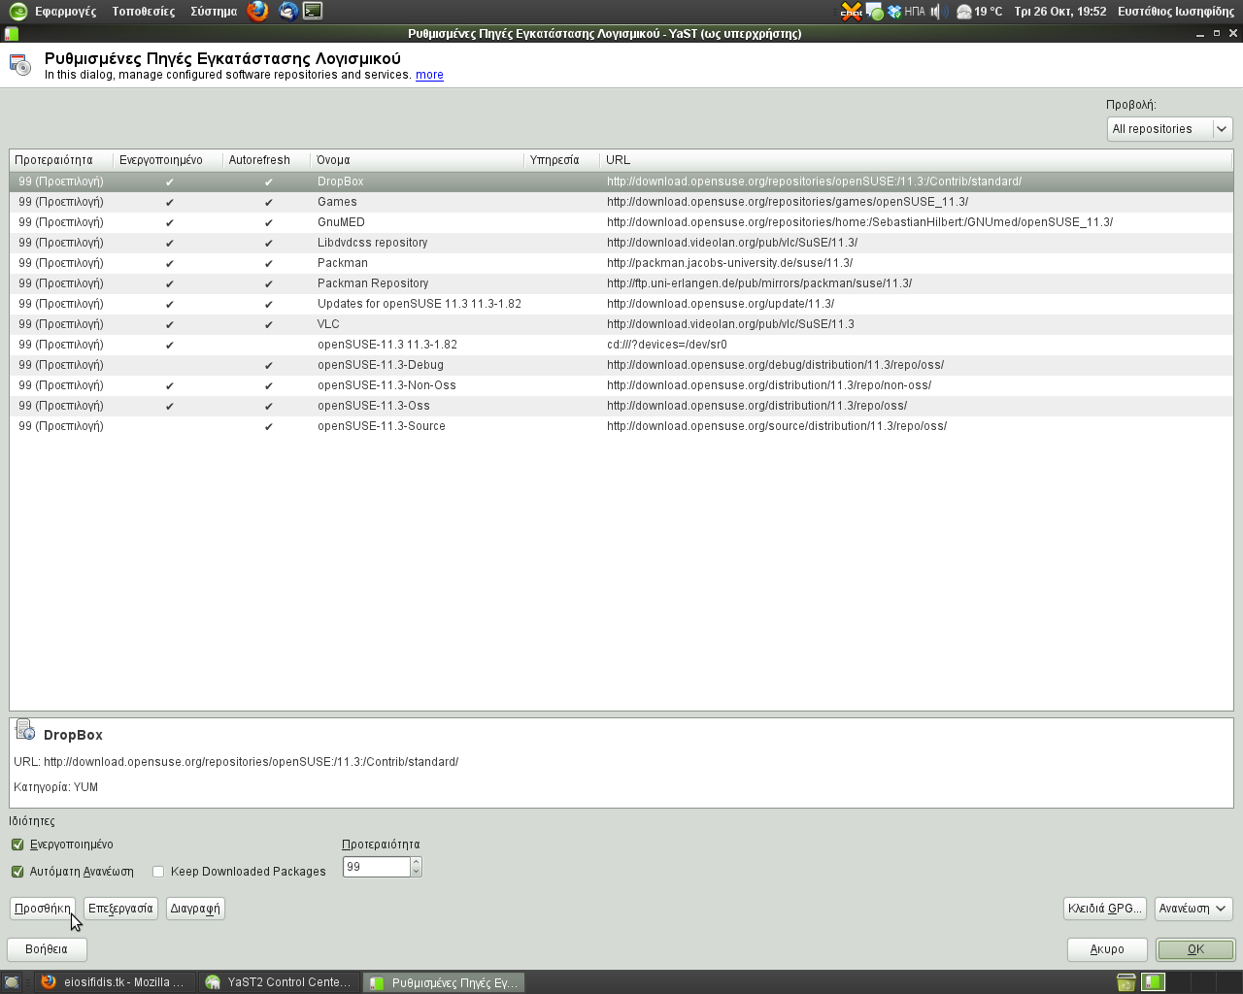

Slide 47
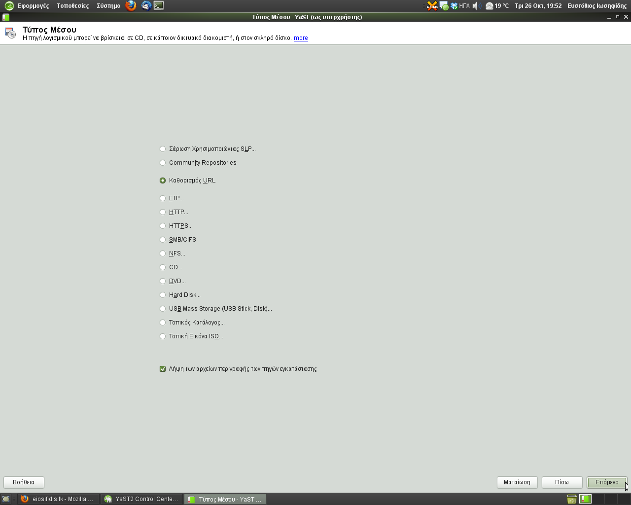

Slide 48
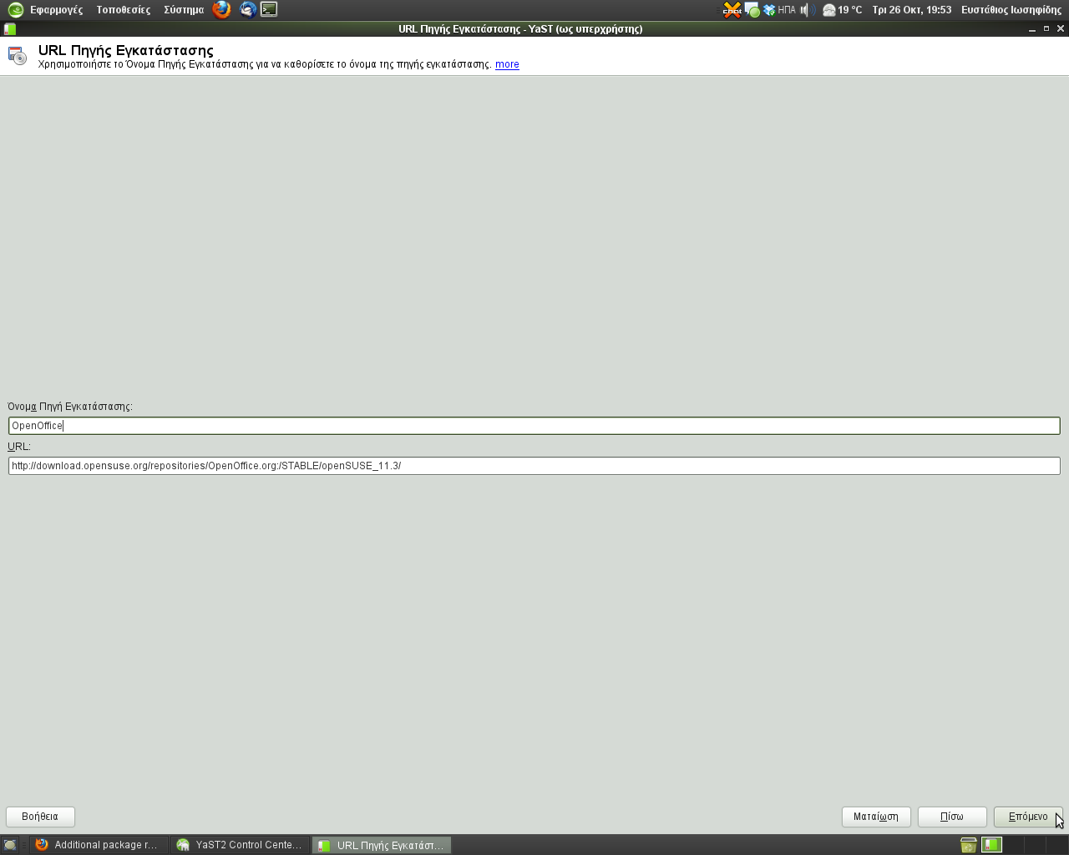

Slide 49
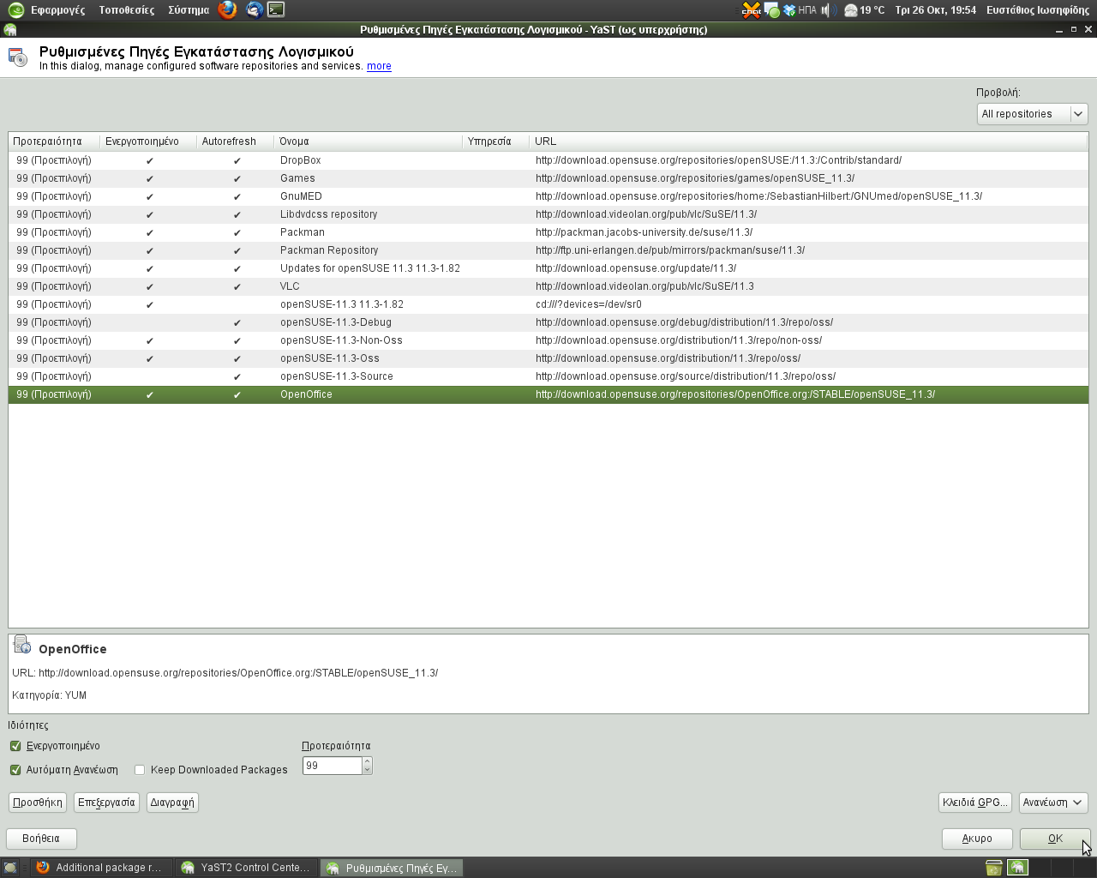

Slide 50
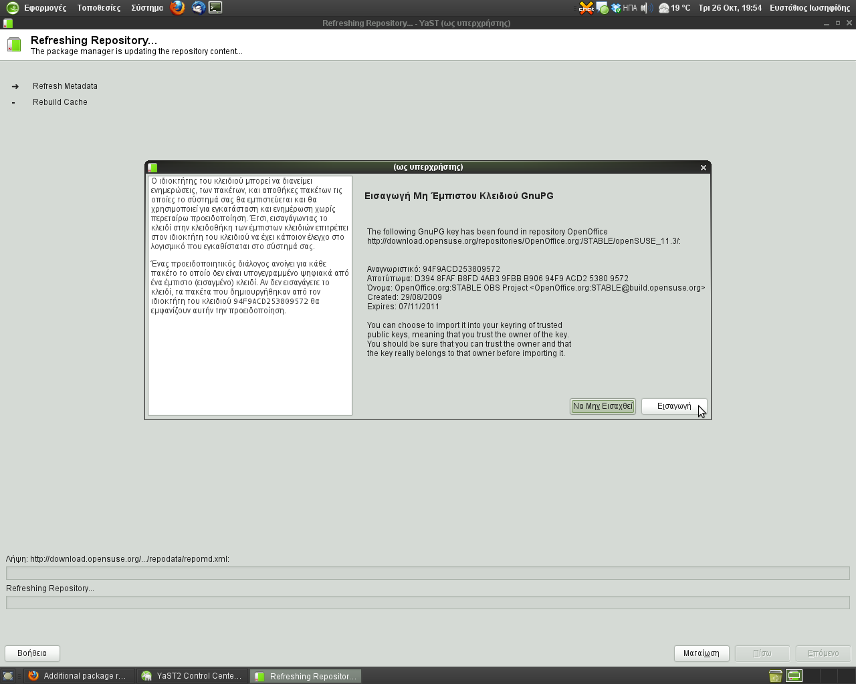

Slide 51
ΕΓΚΑΤΑΣΤΑΣΗ
MULTIMEDIA CODECS

Slide 52
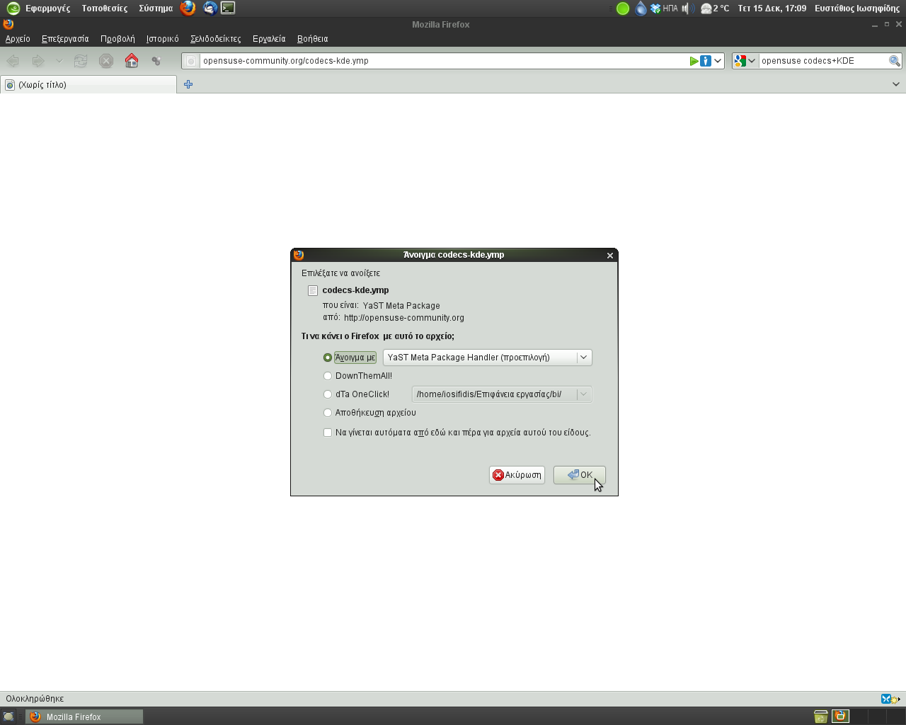
http://opensuse-community.org/codecs-kde.ymp
http://opensuse-community.org/codecs-gnome.ymp

Slide 53
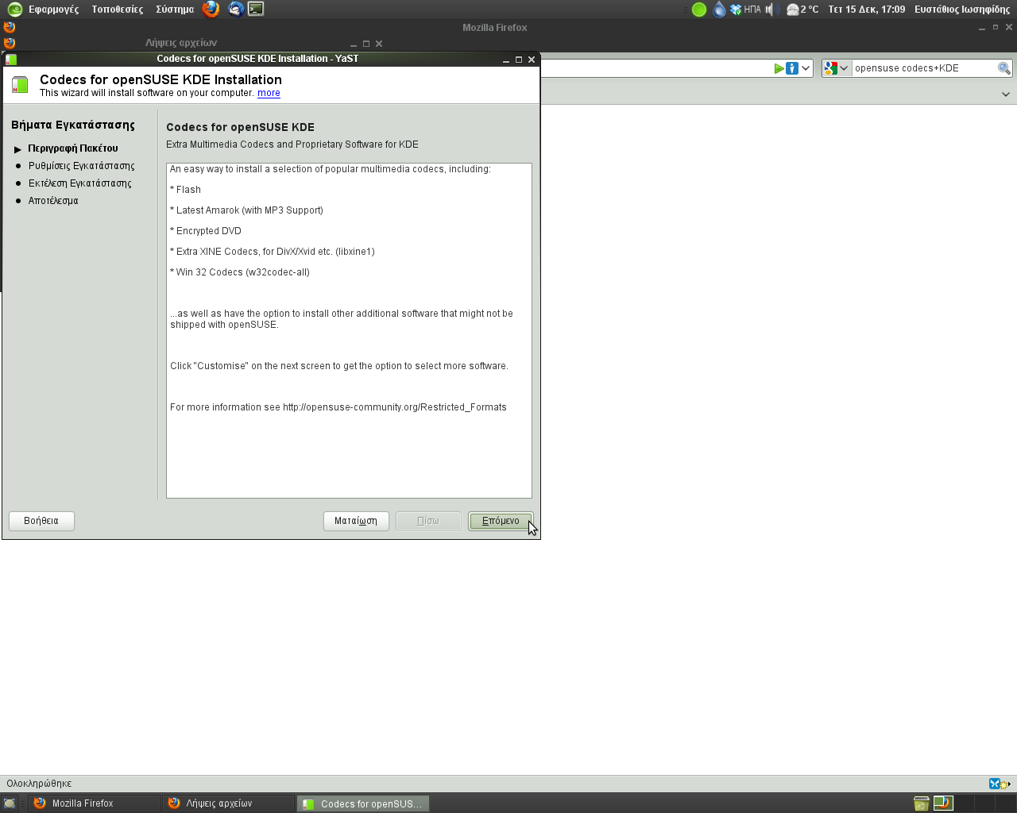

Slide 54
ΠΗΓΕΣ
Τεκμηρίωση στα Ελληνικά
http://el.opensuse.org/Portal:Documentation
Προσωπικό blog Ευστάθιου Ιωσηφίδη
http://www.eiosifidis.tk/
Προσωπικό blog Ηλία Χρυσοχέρη
http://eliaschr.blogspot.com/
Και συγκεριμένα ο σύνδεσμος
http://wiki.chania-lug.gr/index.php/Opensuse-11.2-guide
Όπου μπορείτε να βρείτε το αρχείο:
http://www.freebsdworld.gr/diktia/openSuse113.pdf

Slide 55
ΕΠΙΚΟΙΝΩΝΙΑ
Ελληνική Ιστοσελίδα: http://www.opensuse.gr
Ελληνικό FORUM
http://forums.opensuse.org/other-languages/greek/
Ορίστε την Ελληνική γλώσσα στο κάτω μέρος της σελίδας για να βλέπετε το περιεχόμενο στα Ελληνικά.
Εκδηλώσεις κοινότητας http://amb.opensuse.gr
Λίστες e-mail http://lists.opensuse.org/opensuse-el/
IRC κανάλι
#opensuse-el @ irc.freenode.net
TWITTER
http://twitter.com/openSUSE_Gr
FACEBOOK
http://on.fb.me/eWFFe5

